Slide 1
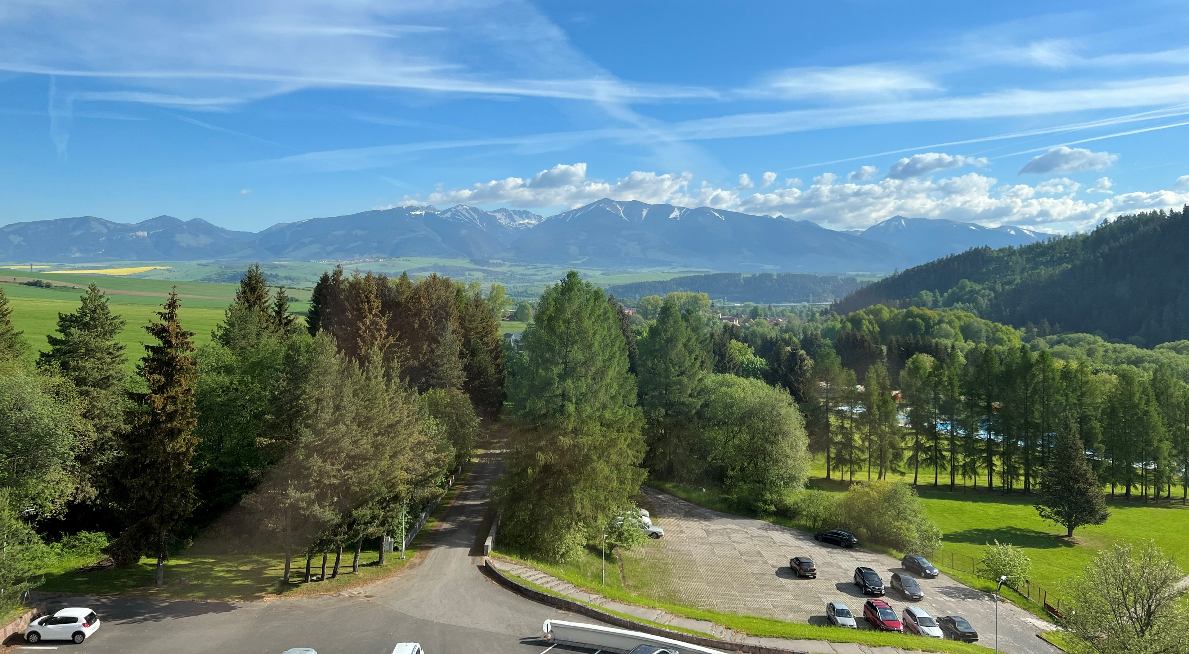
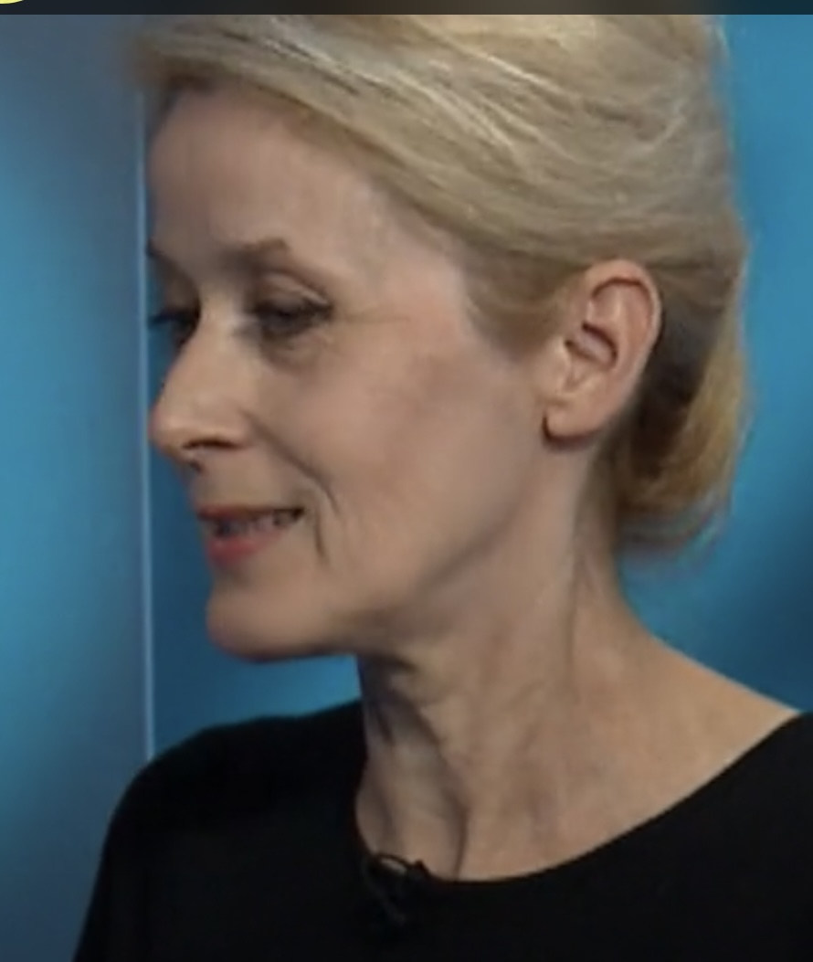
SNEM SKZT 2023
Liptovský Ján 26.10. 2023

Slide 2
Prehľad stretnutí a zasadnutí
Rada SKZT: 29.9.2022 Tr. Teplice, 23.1.2023 (online), 24.3.2023 Bratislava, 23.6.2023 Trnava
Prezídium SKZT: 11.11.2022 Chor. Grob, 3.2.2023 Bratislava
Mimoriadny korešpondenčný snem:
Banka: VÚB (TatraBanka, Oberbanka)
FEPPD: 17.3.2023 IDS Kolín nad Rýnom, 8.-9.9.2023 AGM Záhreb
MZ SR: 21.11.2022
MV SR: 13.4.2023, 4.10.2023
Časopis, Školenia IVZT, Valné zhromaždenia

Slide 3
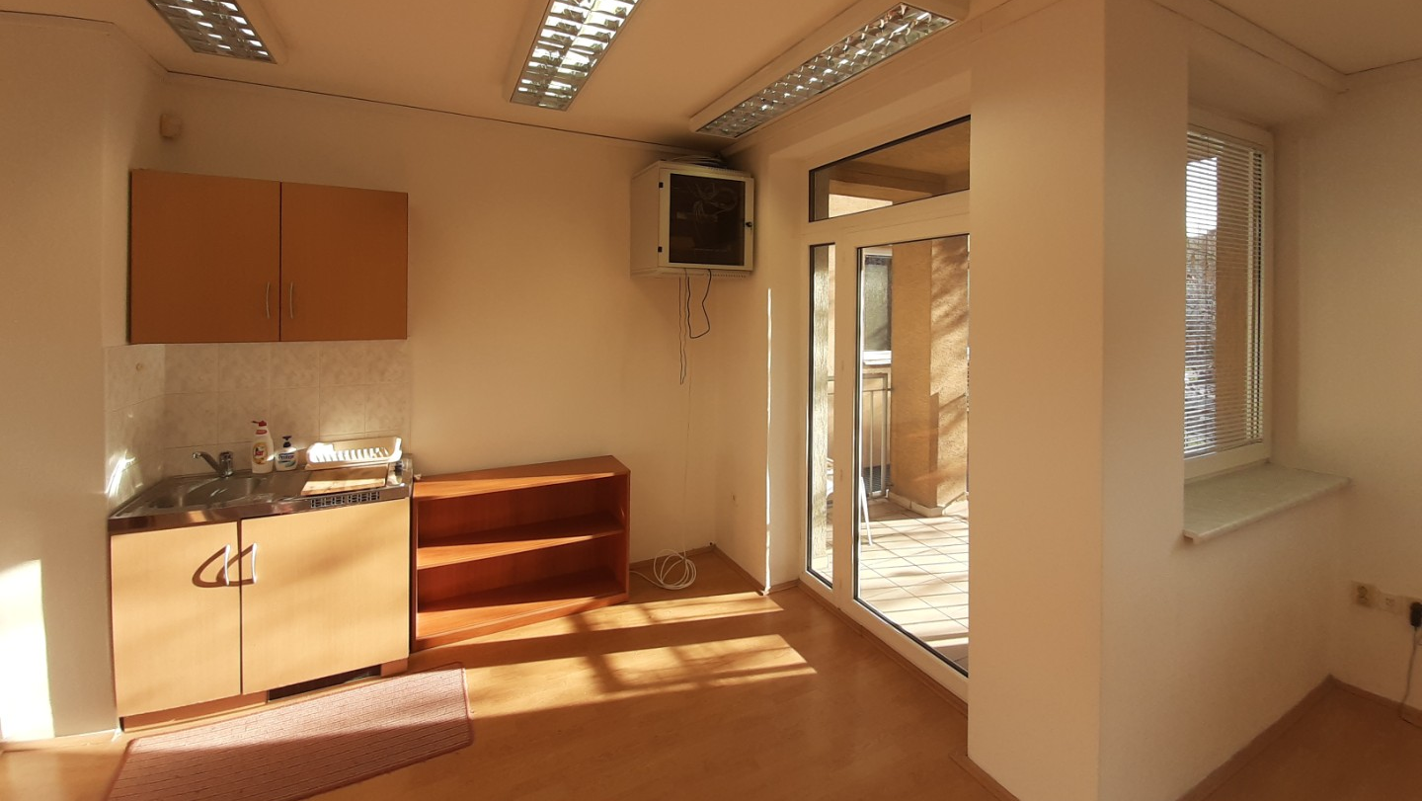
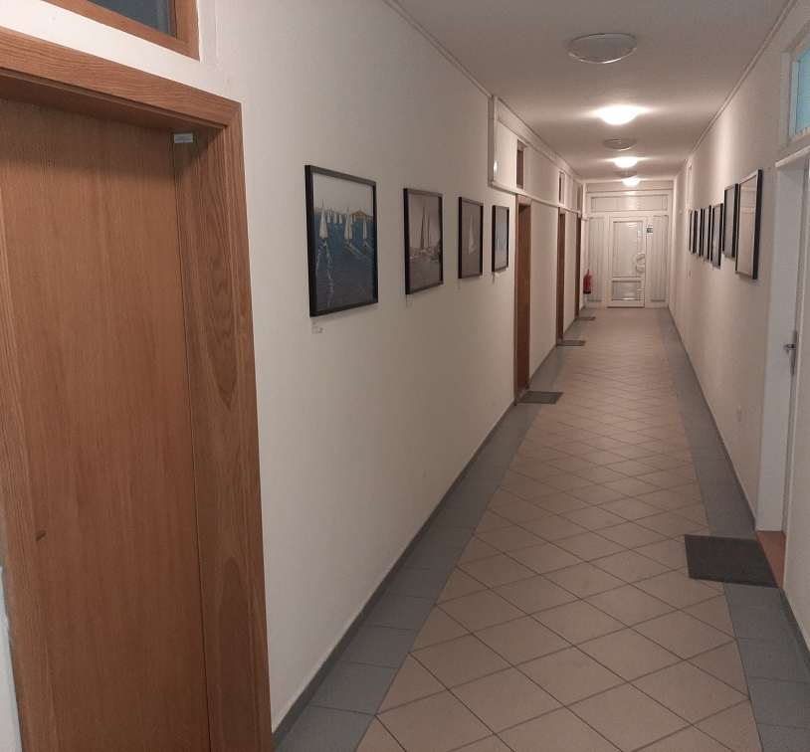
Nebytové priestory na Černyševského 26, v Bratislave od 1.7.2023

Slide 4
Financovanie kancelárskych priestorov

Slide 5
Financovanie kancelárskych priestorov
Cena 180 000 €
Úver 70 000 €
Notár 199,16 € / notárska úschova
Právnik 1540 € + 766 € / v týchto čiastkach boli aj úkony mimo kanc. priestorov
Splátky 1000 € / suma je zaokrúhlená, mení sa podľa aktuálnej úrokovej sadzby, rozpätie v jednotkách €
Nájomné +334,10 / firma RVD Servis, od 1.2.2024 ďalší nájomník za 250 € mesačne
Záloha na energia a služby 290 €
Upratovanie 20 € / plus nárazové upratovanie v prípade maľovania a umývania okien
Poistka 209,12 € / rok - Uniqua
Podlaha 653,65 € / plus maľovanie – svojpomocne

Slide 6
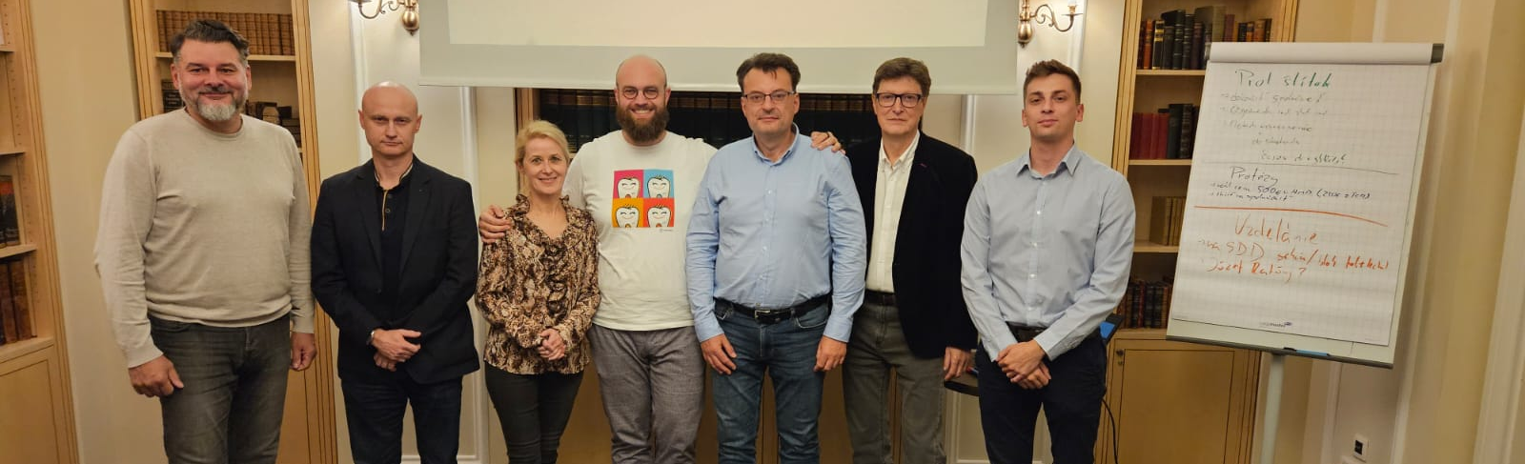
Spolupráca so SKZL (?)
Partneri – v praxi realita, na úrovni stavovských organizácií chôdza po mínovom poli
Riešenie – neustála ostražitosť, viac než predtým je potreba držať spolu a vymieňať si informácie, aby sme chránili naše slobodné podnikanie, Dr. Hudec: „komory sú iniciátormi utvárania legislatívy
Vzdelávanie – samostatné pregraduálne a postgraduálne, na čo najvyššej úrovni je kľúčom k udržaniu kvality a bezpečnosti zubných protetických prác, od širokospektrálneho vzdelávania sa odvíja aj kvalitná spolupráca zubného technika so zubným lekárom
Na okraj: „Dentálny priemysel je ako oheň, dobrý pomocník, ale zlý pán!“

Slide 7
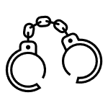
Dentálna politika
Zaslanie otvoreného listu SKZL (poďakoval sa len región KE)
Trestné oznámenie na firmu TT Lab. pre neoprávnenú činnosť (podnet na MV SR)
Kategorizačná komisia pre zdravotnícke pomôcky na mieru MZ SR

Slide 8
TK 101 Stomatológia
Členovia za zubnú techniku:
Mgr. Hana Dohálová, RNDr. Ľudovít Neischl, Ing. Mgr. Matúš Lopatka, Mgr. Ľuboš Chromý PhD.
Členovia za zubné lekárstvo:
MUDr. Marek Šupler, MDDr. Michal Sabadoš
Zasadnutia: 20.9.2022, 18.9.2023
100. výročie (1922 – 2022) vzniku československej technickej normalizácie

Slide 9
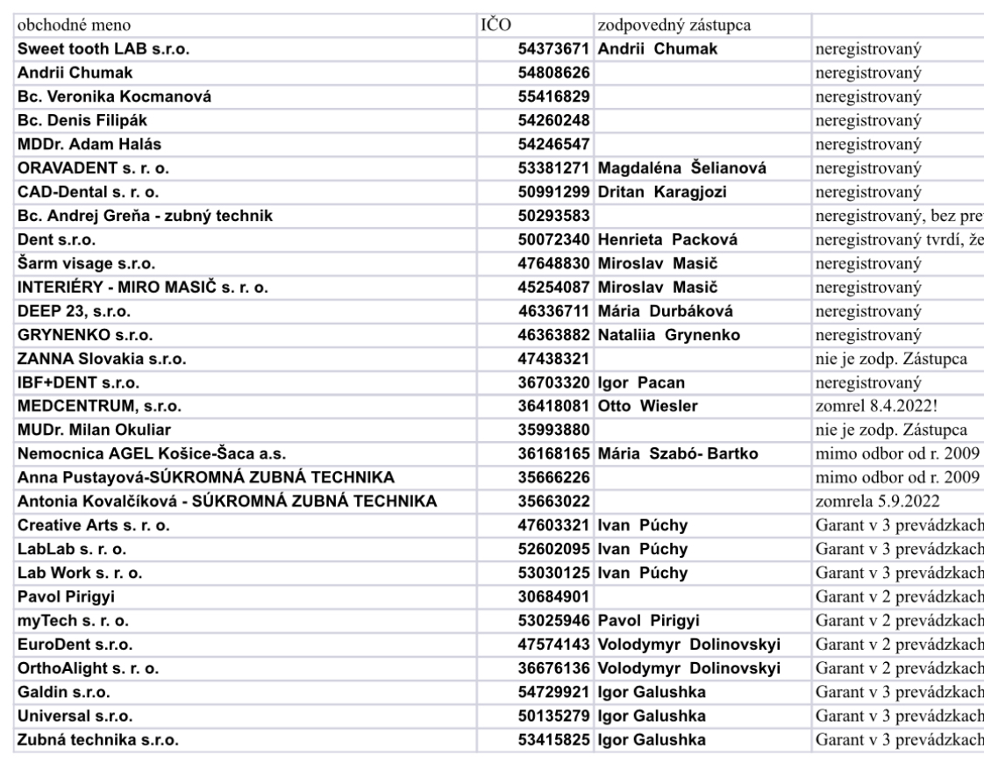
Podnety na ŽÚ

Slide 10
Byť či nebyť?
Členský poplatok 2500 €
Informácie!!! Situácia sa mení z roka na rok.
Spolupráca s ďalšími medzinárodnými organizáciami, Európskou komisiou, Európskym parlamentom, monitorovanie situácie v jednotlivých krajinách.
Informácie priamo zo zdroja, nie sprostredkovane (niekto si niečo prečíta a vydáva to za záväzné), relevantnosť informácií (kontrola národného aparátu)
Severské krajiny sú spravidla vlajkovou loďou, nemecké vynikajú absolútnym štruktúrovanosťou a najväčšou byrokraciou, ale snáď aj prehľadnosťou, o poriadku sa dnes už dá ťažko hovoriť.
Prevádzky zubných techník v severských krajinách (Nórsko, Fínsko, Dánsko, Švédsko, Island),
líšia sa od územia, ale v priemere 30% vlastnia veľké firmy, často nadnárodné korporácie, 30% sú malé prevádzky s povolením samostatne vykonávať prax tzv. denturizmu, ostatné sú prevádzky nášho typu. 10-20% tvorí import z iných krajín.
STRUKTUR – aplikácia vyvinutá vo Švédsku, využívaná v Holandsku, Belgicku, čiastočne vo Francúzsku (obsahuje na jednom mieste všetky náležitosti v podnikaní v zubnej technike – angl.)

Slide 11
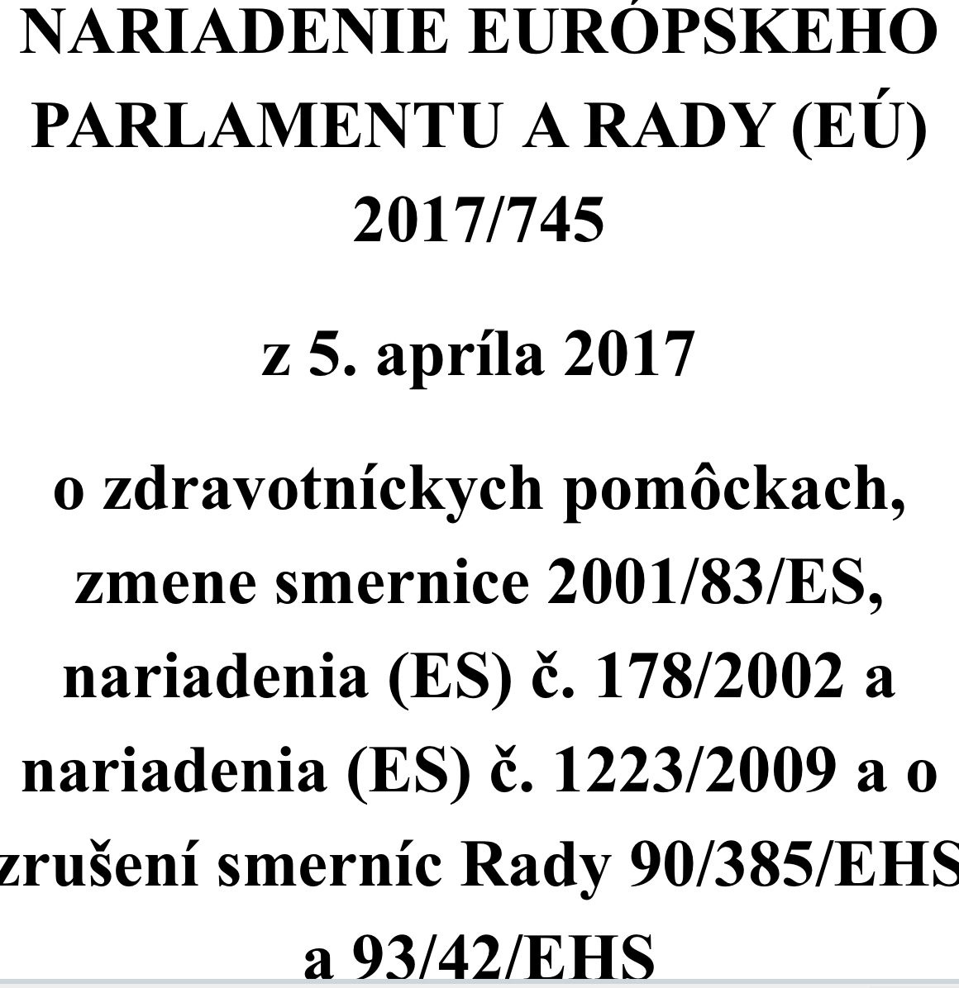
MDR
25.5.2024 koniec prechodného obdobia, stará MDD stráca platnosť. Do 27.5.2025 musí byť nové Nariadenie platné vo všetkých EÚ krajinách.
Právna analýza – môže sa odvíjať od toho kto ju zadáva
TR 12401 Dentistry - Guidance on the classification of dental devices and accessories
MDCG 2021-3 Questions and Answers on Custom-Made Devices & considerations on Adaptable medical devices and Patient-matched medical devices
ŠÚKL – znova v hre (?)
Manažment kvality a ISO (?)

Slide 12
Priority na nasledujúci rok
Dokumentácia – protetický štítok do vyhlášky
Licencie
Rozdelenie cien protetických prác a zubno-lekárskych výkonov v zozname ZPM
„Skúšaný“ či „klinický“ zubný technik?
Prezentácia zubných technikov – aplikácia na webstránke
- sociálne siete (Instagram)

Slide 13
Ďakujem za pozornosť!
Bez základných „analógových“ znalostí sú aj najmodernejšie digitálne technológie len luxusným obalom na „fake“. U zdravotníckych pomôcok, najmä u tých „na mieru“, ide o zdravie!

